Slide 1
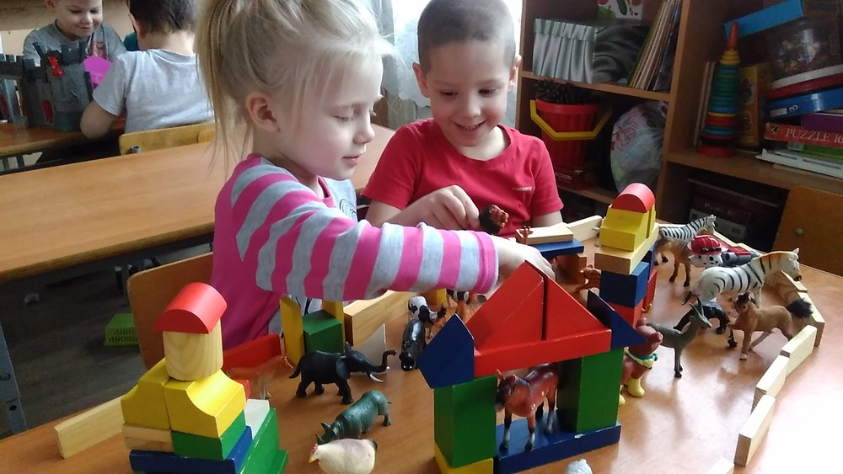
Конструктивная деятельность дошкольника
Выполнила:
Воспитатель
Окунева А.В.

Slide 2
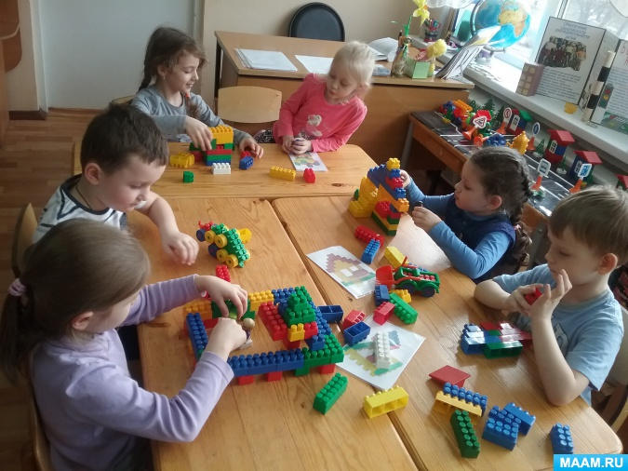
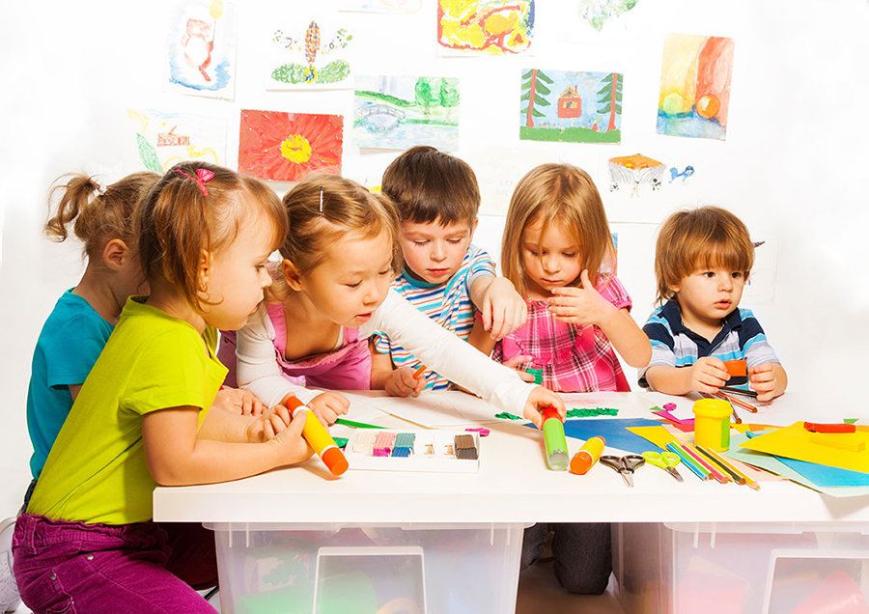
Детское конструирование ориентировано на сборку миниатюрных конструкций и построек.
К детскому конструированию также относятся плоскостные аппликации и всевозможные поделки, изготовление которых включает в себя элементы конструктивной деятельности.

Slide 3
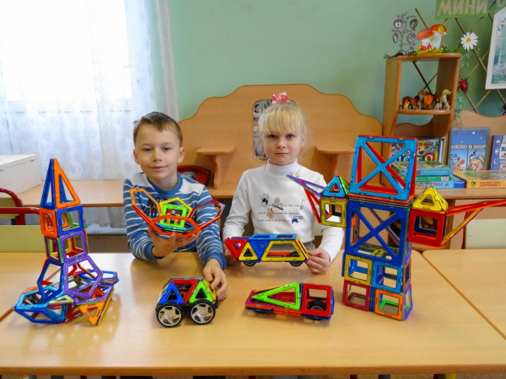
Предпосылки к возникновению конструктивной деятельности
Конструктивная деятельность возникает на этапе определенного развития мышления, восприятия и деятельности, носящей игровой характер. В это время важно вложить в голову ребенка мысль о возможности реализации нескольких вариантов из идентичных исходных материалов. Небольшой домик может трансформироваться в лодку, автомобиль и т.д.

Slide 4
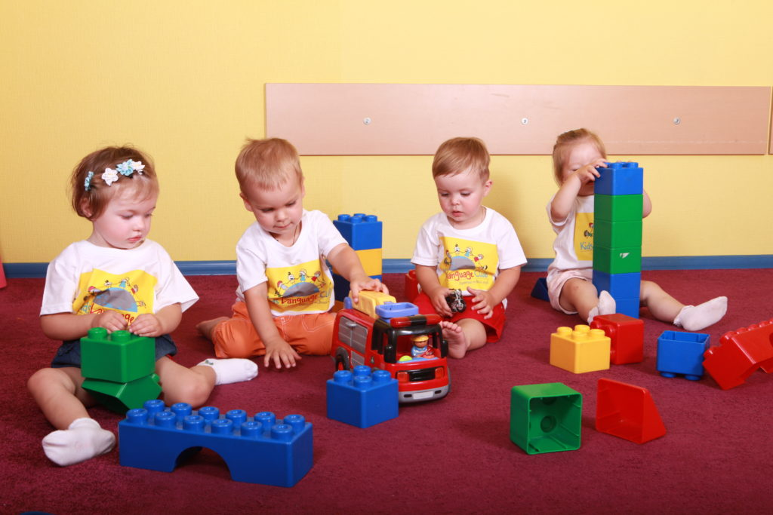
Влияние конструирования на дошколят
Влияние конструирования на дошкольников ориентировано на избавление от страхов, снятие нервного напряжения и отвлечение малышей от печальных мыслей.
Дети, регулярно занимающиеся подходящим возрасту трудом, становятся более самостоятельными и целеустремленными. Они инициативны и организованны.

Slide 5
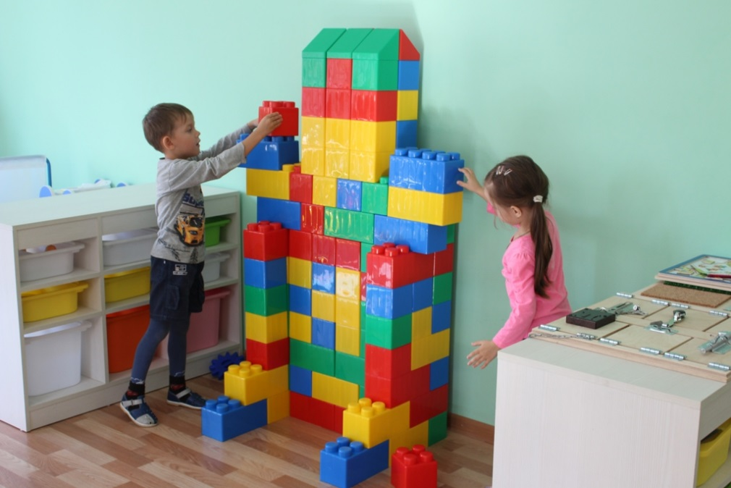
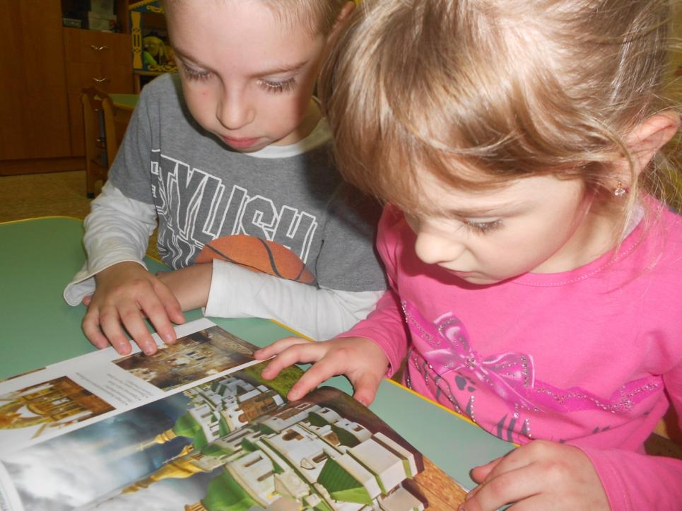
Этический и нравственный аспекты обусловлены тем, что в процессе обучения конструктивной деятельности дошкольники учатся распознавать красоту, знакомятся с новыми для себя архитектурными формами и развивают чувство вкуса.
В рамках осуществляемых в ее пределах действий у малышей складывается представление о физических качествах предметов (вес, плотность, устойчивость) и внешних свойствах вещей (габариты, форма, окраска)

Slide 6
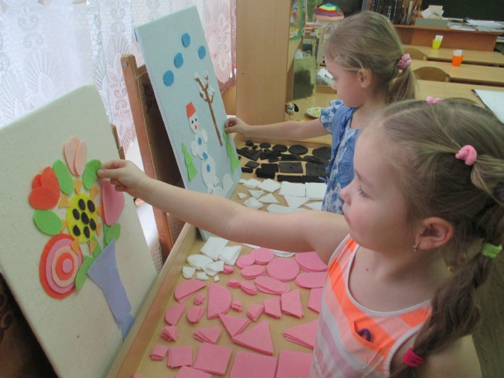
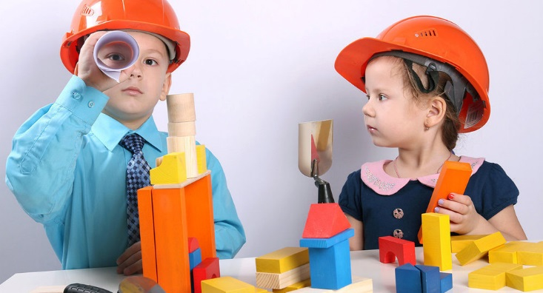
Особенности конструирования
Именно конструктивной деятельности отдана пальма первенства в части приближения к осуществляемой взрослыми продуктивной деятельности, носящей созидательный характер.
Дошкольникам может быть предложена как техническая, так и художественная разновидности конструирования.

Slide 7
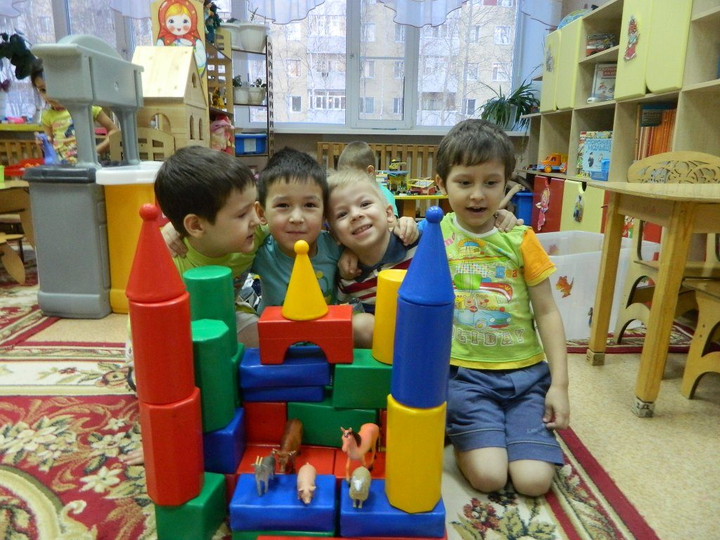
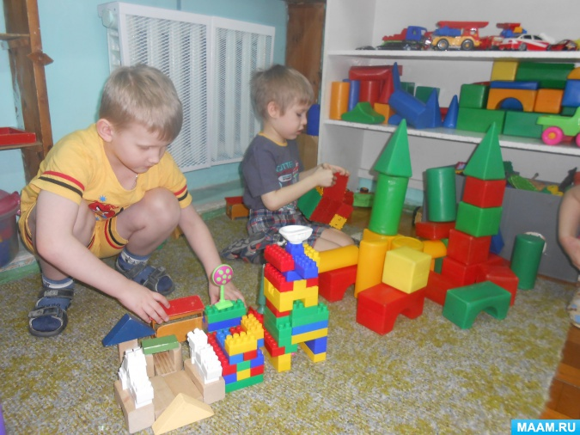
Игры с конструированием учат малышей изобретать нечто новое, усиливая тем самым тягу к экспериментам.
Процесс игры подталкивает кроху к самостоятельному поиску решений воплощения задуманного за счет возможности комбинирования отдельных частей в многочисленных сочетаниях.

Slide 8
Перечень задач
1.Формирование у дошкольников соответствующих умений и навыков конструирования.
2.Вооружение ребят знаниями о свойствах предметов, используемых в пределах конструктивной деятельности. В этот перечень входят как отдельные составляющие, так и получаемые на выходе объекты, особенности пространственного расположения деталей, присущие элементам внешний вид, форма и структура, величина и т.п.
3.Обучение целенаправленной работе, предполагающей предварительное планирование действий, без которого невозможна реализация поставленной конструктивной задачи.
4.Развитие у детей творческой инициативы и самостоятельности.
5.Усовершенствование навыков контролирования собственной деятельности и отыскания наиболее рациональных способов решения предложенных педагогом задач.
6.Воспитание чувства коллективизма, проявляемого в оказании помощи друг другу, доброжелательном реагировании на просьбы сверстников и проявлении чуткости и внимательности по отношению к ровесникам.
7.Обучение использованию материалов, предполагающему раскладывание элементов в удобном порядке до начала урока и их аккуратную разборку по окончании занятия, а также сбор неиспользованного материала с целью его дальнейшего размещения в отведенной для этих целей зоне.

Slide 9
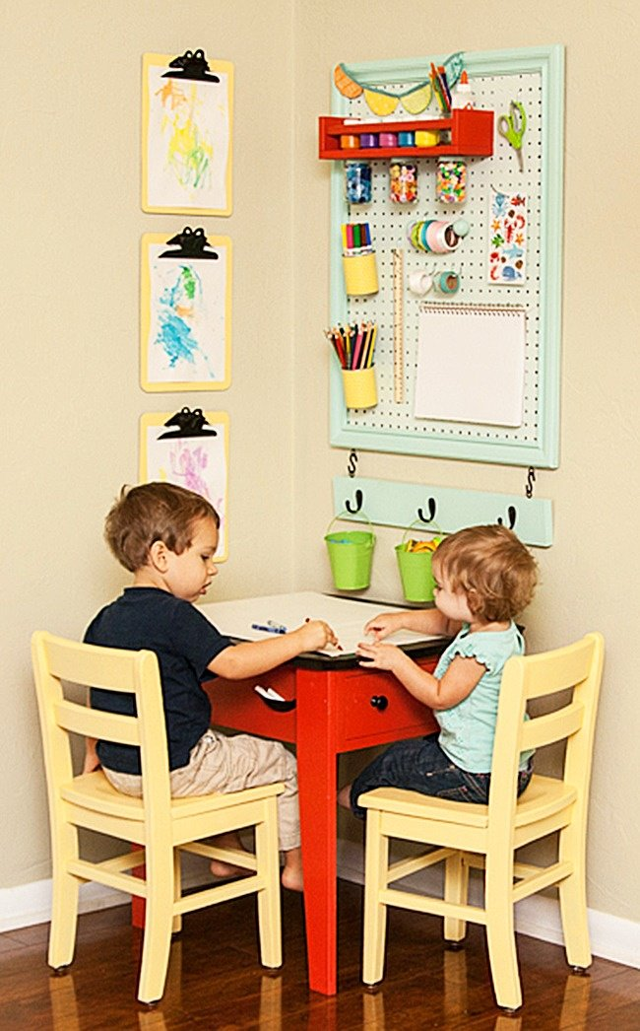
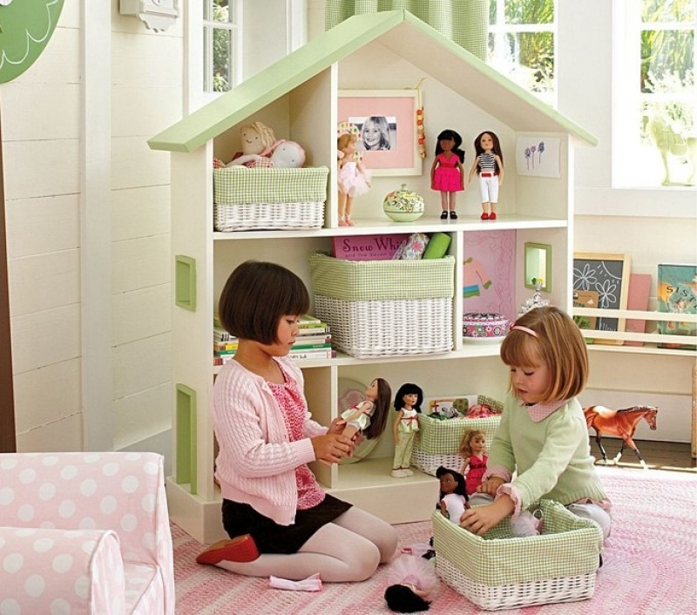
Дети должны понимать, что соблюдение порядка на рабочем месте способствует повышению вероятности успешного завершения задания.

Slide 10
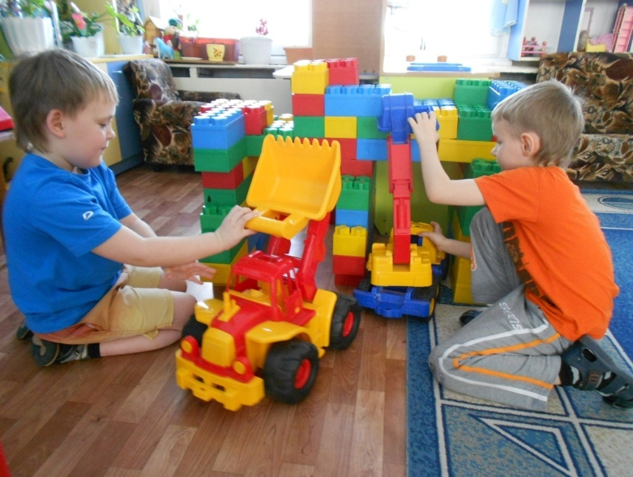
Стимуляции детской конструктивной деятельности способствует наличие достаточного количества конструкторов, настольных и дидактических игр, тщательно подобранных природных компонентов и отличных друг от друга по форме и размерам строительных материалов.

Slide 11
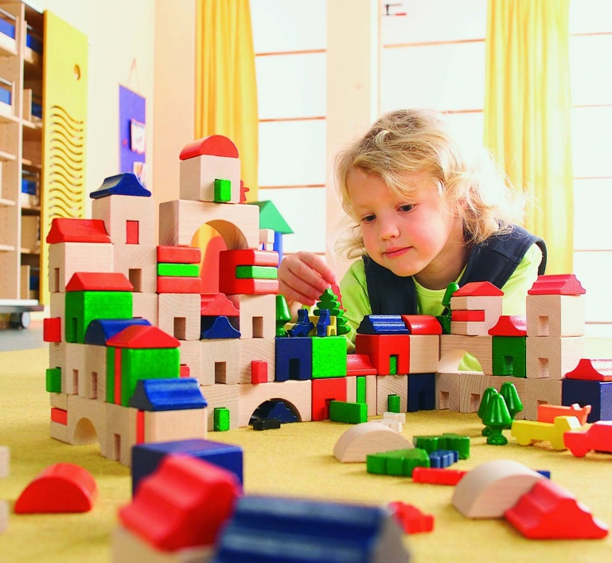
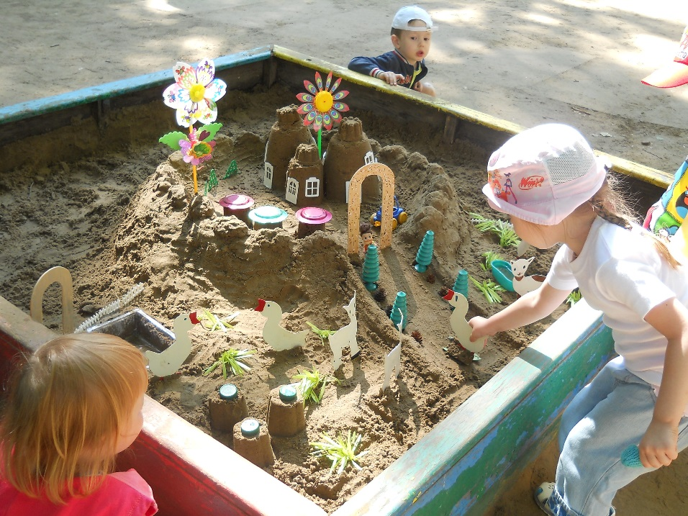
Заключение
Востребованность конструктивной деятельности обусловлена возможностью использования полученных знаний на практике, позволяющей получить видимый результат.
Во время прогулок с дошкольниками желательно выделять время для ознакомления детей с типами сооружений, разновидностями транспортных средств и т.д.

Slide 12
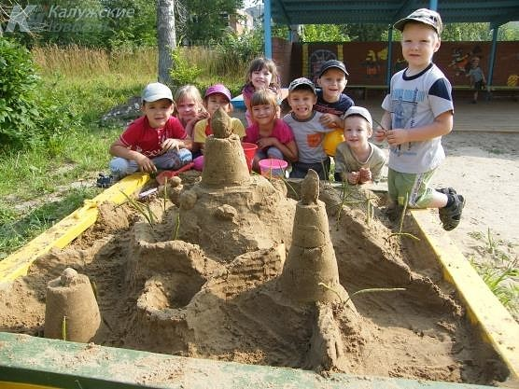
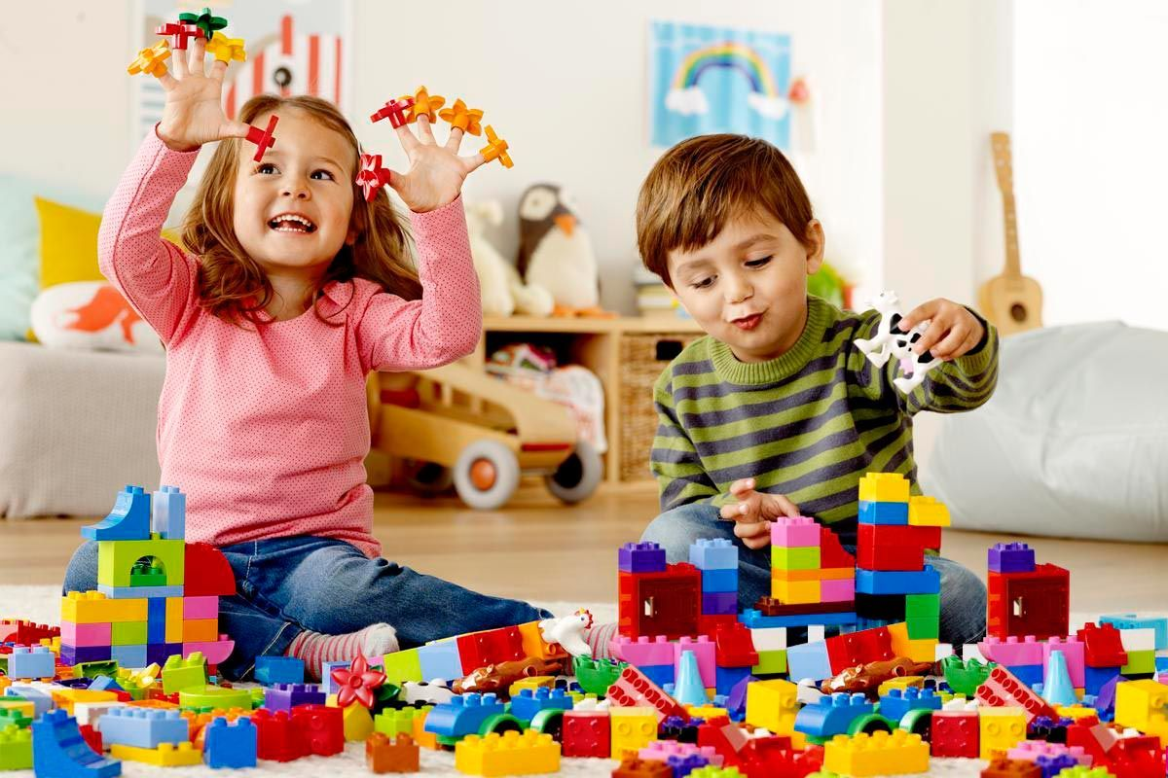
Педагоги всего мира убеждены в благотворном влиянии конструирования на мыслительную деятельность. Дети открыты для всего необычного.

Slide 13
Спасибо за внимание!!!

